Slide 1

Планеты-гиганты
ИСПОЛНИТЕЛЬ:
Распутько Тимур, учащийся 10 «Б» класса
НАУЧНЫЙ РУКОВОДИТЕЛЬ:
Фролова Наталья Николаевна, учитель физики
МБОУ г. Ростова-на-Дону «Лицей №50 при ДГТУ»
2024

Slide 2
Методы исследования
Объект и предмет исследования
Инструменты и подходы
1. Анализ данных космических миссий (Cassini, Voyager, Galileo).
2. Виртуальные наблюдения с использованием астрономического ПО.
3. Построение диаграмм и графиков для сравнения характеристик.
4. Моделирование атмосферных явлений и климатических процессов.
Объект исследования: Планеты-гиганты Солнечной системы.
Предмет исследования: Их физические характеристики, атмосферные явления, состав, а также влияние на спутники и окружающую среду.

Slide 3
Цель, задачи, гипотеза
Цель работы:
Анализ физических характеристик планет-гигантов, их влияние на спутники и планетарные системы.
Задачи:
Изучить параметры планет-гигантов (масса, состав, атмосфера).
Исследовать их климатические явления.
Провести анализ спутников и их потенциальной обитаемости.
Гипотеза исследования:
Основные предположения
Влияние на эволюцию: планеты-гиганты играют решающую роль в динамике Солнечной системы.
Сравнение с экзопланетами: Образование и эволюция газовых гигантов помогут понять механизмы формирования планетных систем.

Slide 4
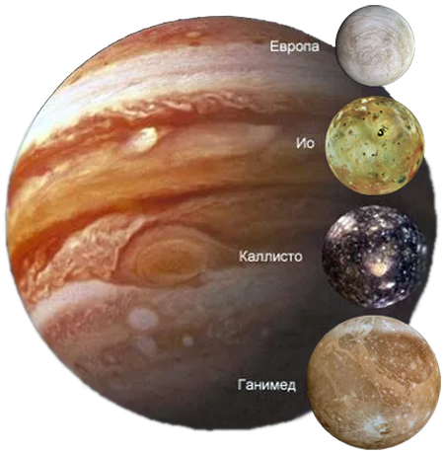
Актуальность работы
Почему важно изучать планеты-гиганты?
• Ключевая роль в Солнечной системе:
Планеты-гиганты оказывают значительное влияние на формирование и устойчивость орбит других объектов.
• Исследование экзопланет: Изучение планет-
гигантов помогает понять механизмы образования планет за пределами Солнечной системы.
• Потенциал для обнаружения жизни:
Спутники гигантов, такие как Европа и Энцелад, могут содержать условия, благоприятные для жизни.
Юпитер и его спутники

Slide 5

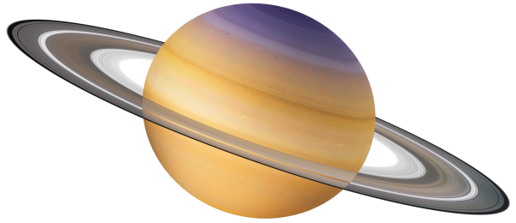
Физические характеристики планет-гигантов
Сравнительный анализ
• Размеры и масса: Юпитер — крупнейшая планета (317.8 масс Земли), за ним следуют Сатурн, Уран и Нептун.
• Плотность: Сатурн имеет наименьшую плотность (0.69 г/см³), а Нептун — наибольшую среди гигантов (1.64 г/см³).
• Скорость вращения: Юпитер вращается
быстрее всех (9.9 часов), Уран — медленнее (17.2 часа).
Сатурн

Slide 6
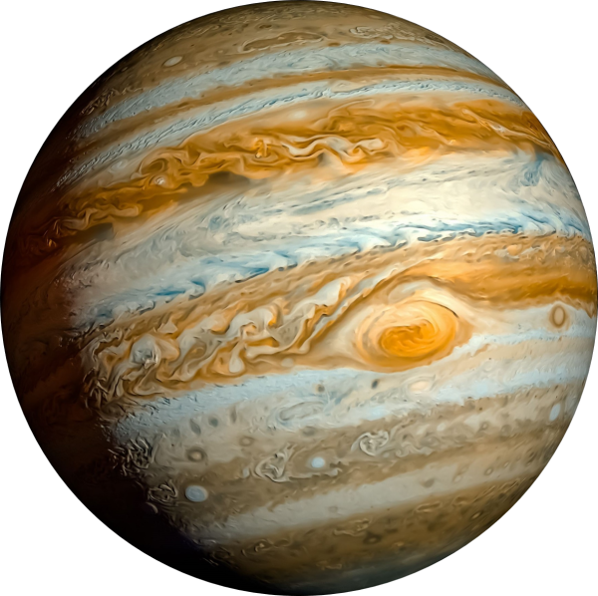
Атмосферные явления
Атмосферные явления
Температура и энергия
Температура и энергия
Юпитер: Большое Красное Пятно (шторм более 300 лет).
Сатурн: Шестиугольный шторм у северного полюса.
Юпитер: Большое Красное Пятно (шторм более 300 лет).
Сатурн: Шестиугольный шторм у северного полюса.
Юпитер и его большое красное пятно
Юпитер и Сатурн излучают больше тепла, чем получают.
Уран и Нептун имеют аномальные температурные показатели.
Юпитер и Сатурн излучают больше тепла, чем получают.
Уран и Нептун имеют аномальные температурные показатели.

Slide 7
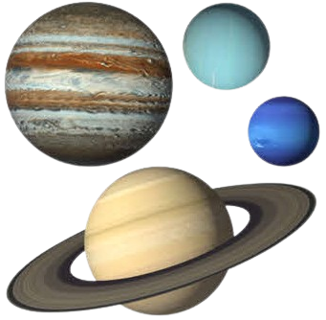
Химический состав
Особенности планет-гигантов
• Юпитер и Сатурн: Состоят в основном из водорода (89-96%) и гелия (3-10%).
• Уран и Нептун: Высокое содержание метана, что придает синий оттенок их атмосферам.
Планеты-гиганты солнечной системы

Slide 8
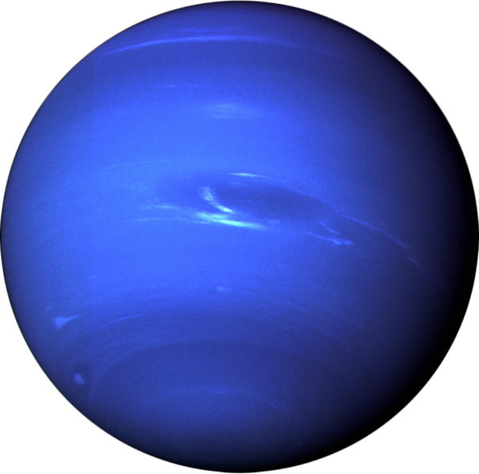
Климатические явления
Роль планет-гигантов
Особенности на планетах-гигантах
• Уран и Нептун: Сезонные изменения и интенсивные ветры до 900 км/ч.
Газовые гиганты формируют стабильность Солнечной системы и обеспечивают защиту её внутренних объектов.
Планета-гигант Нептун

Slide 9
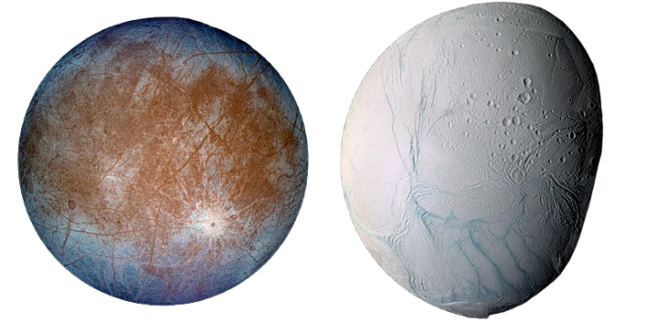
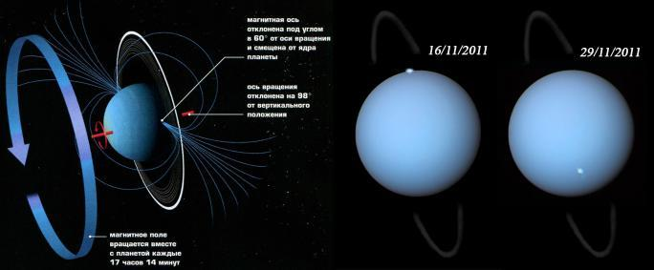
Магнитные поля планет-гигантов
Спутники планет-гигантов
Сравнение и характеристики
• Юпитер: Самое мощное магнитное поле в Солнечной системе (4.3 гаусс).
• Уран и Нептун: Наклонены относительно оси вращения на 59° и 47° соответственно.
• Сатурн: Магнитное поле идеально совпадает с осью вращения.
Спутники Европа и Энцелад
Потенциально обитаемые объекты
• Европа: Спутник Юпитера, возможный подледный океан.
• Титан: Спутник Сатурна с метановыми озёрами.
• Энцелад: Спутник Сатурна с активными гейзерами воды.
Демонстрация магнитного поле урана

Slide 10
Исследование физических параметров планет-гигантов
Таблица 1. Физические характеристики планет-гигантов
Планета | Масса (относительно Земли) | Диаметр (км) | Средняя плотность (г/см³) | Период вращения (часы)
Юпитер | 317,8 | 139 820 | 1,33 | 9,9
Сатурн | 95,2 | 116 460 | 0,69 | 10,7
Уран | 14,5 | 50 724 | 1,27 | 17,2
Нептун | 17,1 | 49 244 | 1,64 | 16,1

Slide 11
Исследование химического состава и структуры атмосферы
Таблица 2. Химический состав атмосфер планет-гигантов
Планета | Основной состав атмосферы | Преобладающие атмосферные явления
Юпитер | Водород (89%), гелий (10%), метан, аммиак | Большое Красное Пятно
Сатурн | Водород (96%), гелий (3%), метан | Шестиугольный шторм
Уран | Водород (83%), гелий (15%), метан | Шторма и полосы
Нептун | Водород (80%), гелий (19%), метан | Чёрные пятна

Slide 12
Температурные и энергетические характеристики
Таблица 3. Температурные и энергетические характеристики планет-гигантов
Планета | Температура верхнего слоя облаков (K) | Внутреннее излучение (Вт/м²)
Юпитер | 165 | 5,44
Сатурн | 134 | 2,01
Уран | 76 | 0,42
Нептун | 72 | 1,14

Slide 13
Магнитные поля и их влияние
Таблица 4. Характеристики магнитных полей планет-гигантов
Планета | Интенсивность магнитного поля (гаусс) | Наклон магнитного поля (относительно оси вращения)
Юпитер | 4,3 | 10°
Сатурн | 0,2 | 0°
Уран | 0,23 | 59°
Нептун | 0,43 | 47°

Slide 14
Исследование спутников планет-гигантов
Таблица 5. Особенности спутников планет-гигантов
Спутник | Планета | Диаметр (км) | Особенности поверхности | Возможность существования воды
Европа | Юпитер | 3 121 | Ледяная поверхность, гейзеры | Подледный океан
Ганимед | Юпитер | 5 268 | Ледяная поверхность | Подповерхностный океан
Титан | Сатурн | 5 151 | Атмосфера, метановые озера | Возможны подледные моря
Энцелад | Сатурн | 504 | Гейзеры воды | Подледный океан

Slide 15

Выводы
Итог работы
Роль планет-гигантов
Формирование и эволюция Солнечной системы невозможны без их влияния.
Интерес к исследованию
Тема остаётся актуальной в связи с развитием технологий.
Будущие перспективы
Разработка новых миссий для изучения спутников.

Slide 16
Список источников
1. Интернет-ресурс: https://cyberleninka.ru/article/n/o-modeli-gazovoy-planety
2. Интернет-ресурс: https://ru.wikipedia.org/wiki/%D0%9F%D0%BB%D0%B0%D0%BD%D0%B5%D1%82%D1%8B-%D0%B3%D0%B8%D0%B3%D0%B0%D0%BD%D1%82%D1%8B
3. Интернет-ресурс:
https://bguor.ru/subjects/ae-umk-history/html/astronomy/pages/h2/2_7.html
4. Интернет-ресурс: https://astronaut.ru/bookcase/books/20let/text/05.htm
5. Интернет-ресурс: https://cyberleninka.ru/article/n/o-modeli-gazovoy-planety
6. Интернет-ресурс:
https://www.pravda.ru/science/1132235-planet_gigas/
7. Интернет-ресурс:
https://new-science.ru/gazovyj-gigant/
8. Интернет-ресурс:
https://cyclowiki.org/wiki/%D0%9B%D0%B5%D0%B4%D1%8F%D0%BD%D0%BE%D0%B9_%D0%B3%D0%B8%D0%B3%D0%B0%D0%BD%D1%82
9. Интернет-ресурс: https://ru.wikipedia.org/wiki/%D0%93%D0%B0%D0%B7%D0%BE%D0%B2%D1%8B%D0%B5_%D0%B3%D0%B8%D0%B3%D0%B0%D0%BD%D1%82%D1%8B
10. Интернет-ресурс:
https://scfh.ru/lecture/planety-giganty-ikh-koltsa-i-planety-sputniki/
11. Интернет-ресурс:
https://web.snauka.ru/issues/2018/08/87127
Был также проведен анализ следующих научных статей (представлены в приложении):
Курков А.А. ВВЕДЕНИЕ. ФИЗИКА СТРУКТУР // Международный журнал прикладных и фундаментальных исследований. – 2015. – № 10-4. – С. 615-623;
Существование планет-гигантов не находит объяснения 22.03.2006 Александр Сергеев
﻿ПЛАНЕТА ЗЕМЛЯ УДК 552.6:523.3-52 Маракушев А.А.*, Зиновьева Н.Г.**, Грановский Л.Б.*** А.А. Маракушев Н.Г. Зиновьева Околосолнечные планеты-гиганты и происхождение Земли 1

